Slide 1
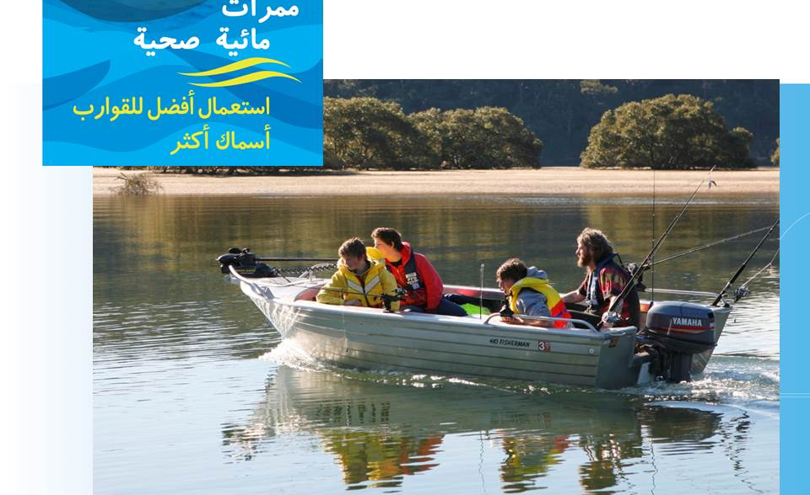

Slide 2

This project has been assisted by the New South Wales Government through its Environmental Trust.

Slide 3

شركاء المشروع
Project partners include the NSW Recreational Fishing Alliance, NSW Boat Owners of NSW, NSW Department of Primary Industries, Fisheries, Transport for NSW and Multicultural NSW. This project is coordinated by the Greater Sydney Local Land Services.
Notes:
3

Slide 4
ما الذي يدعونا للقيام بهذا المشروع
ترزح البيئة المائية تحت ضغطٍ لأسباب عديدة
أسماك أكثر
استعمال أفضل للقوارب
- مائية صحية
ممرات

Slide 5
ملخّص العرض
قيَم البيئة المائية
ما هي الفائدة لمستخدِمي القوارب وصائدي الإسماك
مواطن مائية هامة
  النتائج– الموطن المائي
  الآفات المائية
  الآفات المائية -النتائج

Slide 6
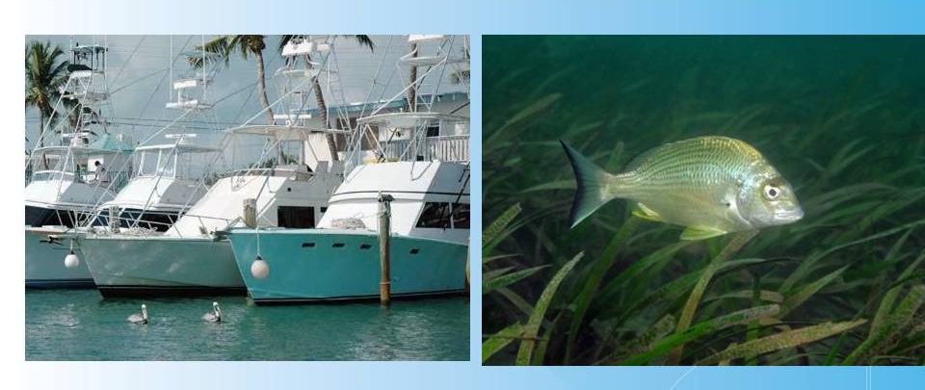
قيَم البيئة المائية
البيئية
الاقتصادية

Slide 7
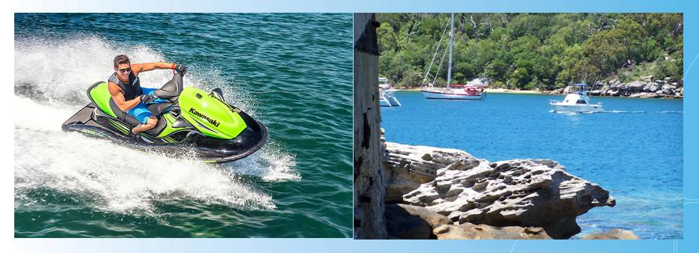
الاستجمام

Slide 8
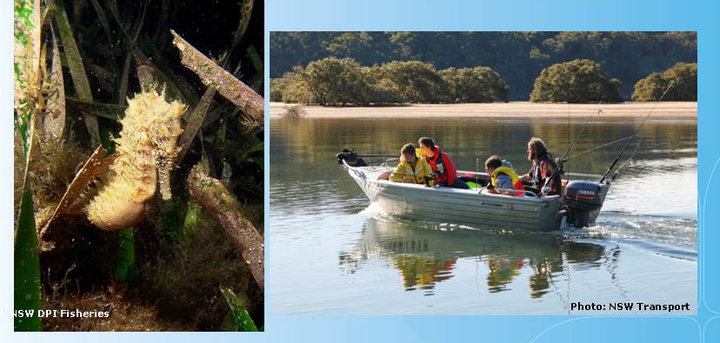
ما الذي تعتبره هاماً لك؟

Slide 9
ما هي الفائدة لمستخدِمي القوارب وصائدي الأسماك؟
الاستمتاع ببيئة أفضل
موطن أفضل للأسماك = وفرة في الأسماك
حماية مسطحاتنا المائية للأجيال القادمة
توفير المال
المعرفة = قوة
Notes:
9

Slide 10
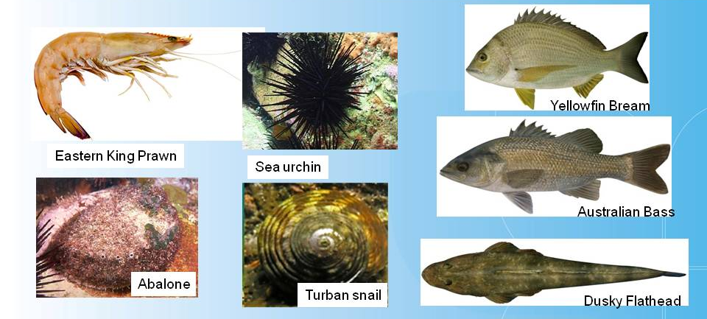
هناك الكثير من الأسماك واللافقاريات في ممراتنا المائية يستمتع صيادو الأسماك، الذين ينشدون الاستجمام، بصيدها أو جمعها.

Slide 11
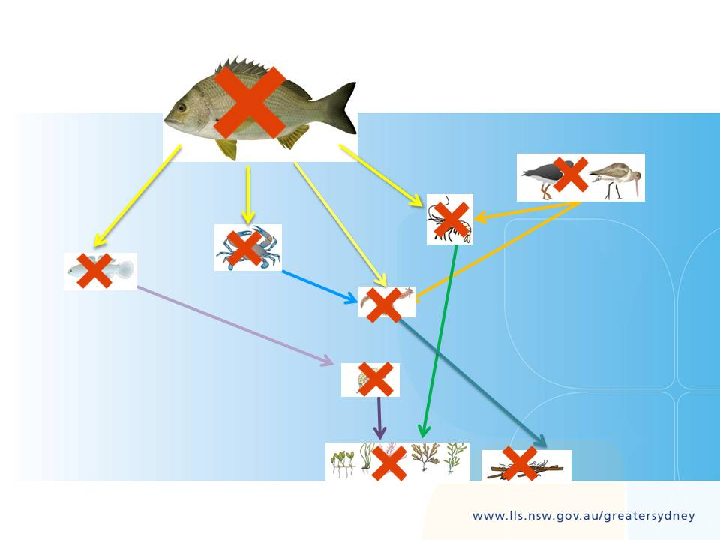
شبكة غذائية بسيطة لسمك الصبيطي الأصفر

Slide 12
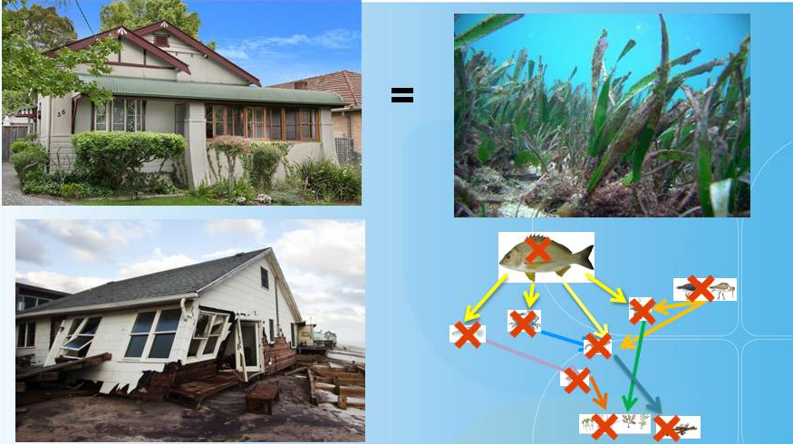
.النباتات (والمواطن المائية الأخرى) هي أشبه بأساس المنزل

Slide 13
الموطن المائي
لقد نجم عن تدمير الموطن أكبر خسارة للتنوّع الحيوي الطبيعي

Slide 14
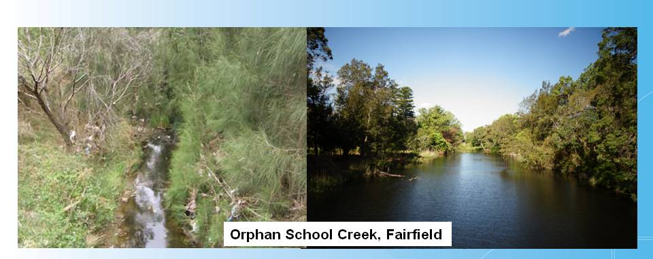
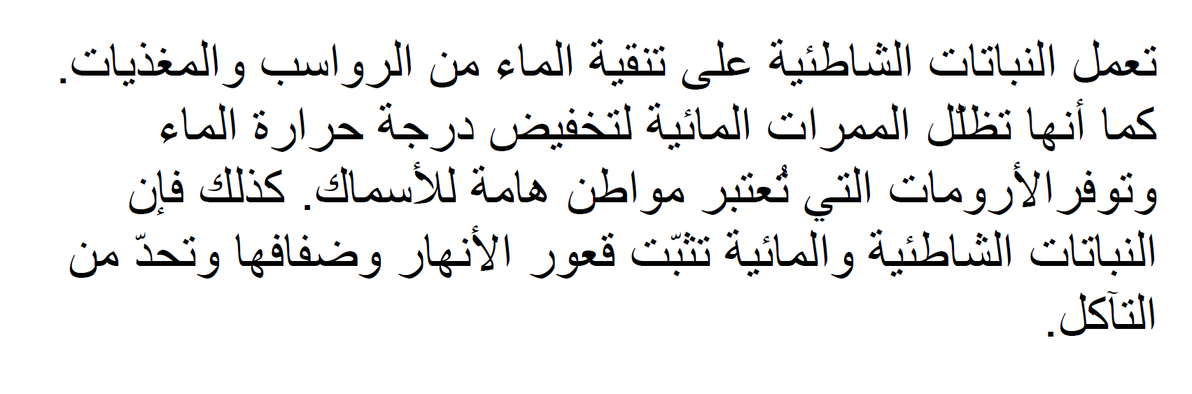
مواطن مائية هامة
نباتات شاطئية

Slide 15
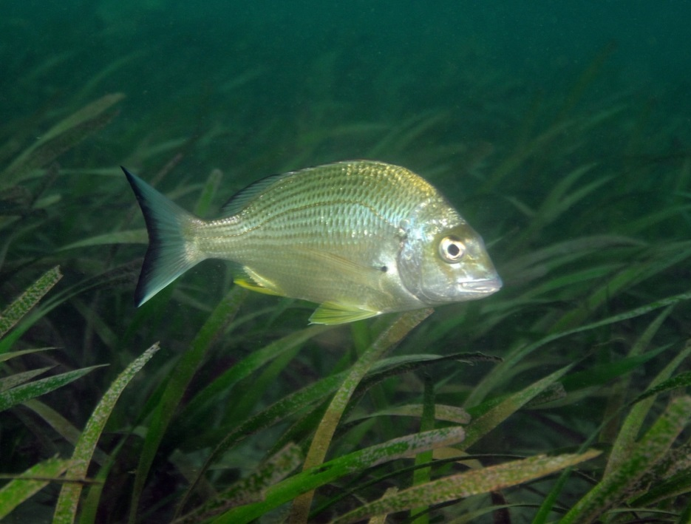
مواطن مائية هامة
عشب البحر
Posidonia australis
القرام وعشب البحر ومستنقعات الملح هي جزء هام من سلسلة الغذاء
المائية، وهي مواطن طبيعية رئيسية للأسماك واللافقريات. وهي
تثبّت الرواسب.

Slide 16
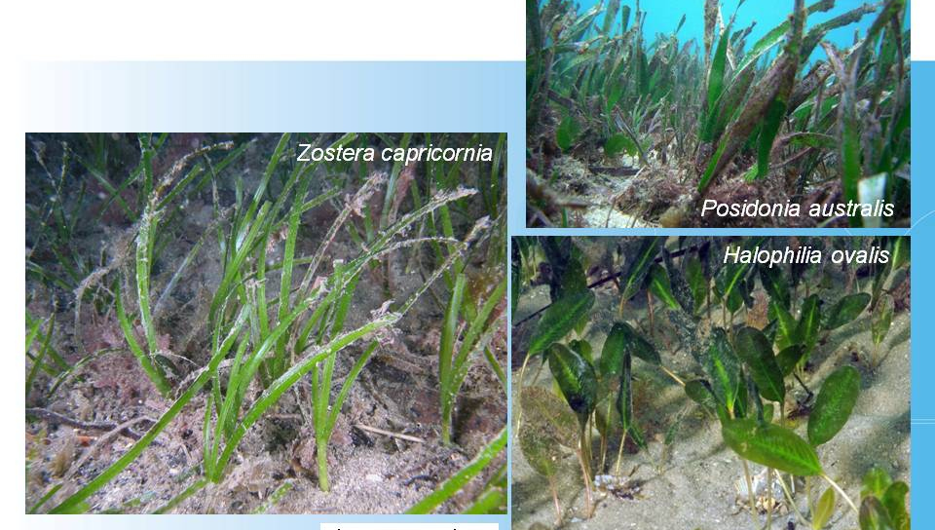
3 أنواع من عشب البحر الأسترالي المتوطّن

Slide 17
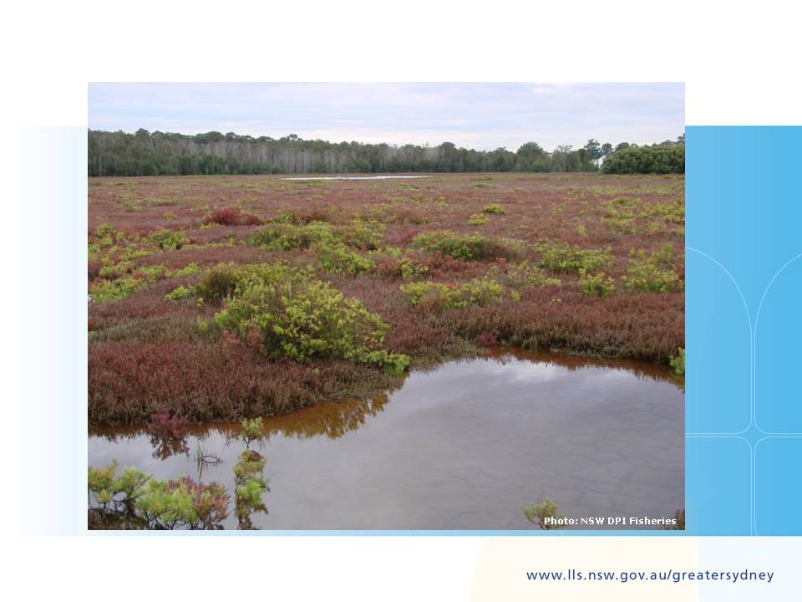
مواطن مائية هامة
مستنقعات الملح
Notes:
ACTION: translate

Slide 18
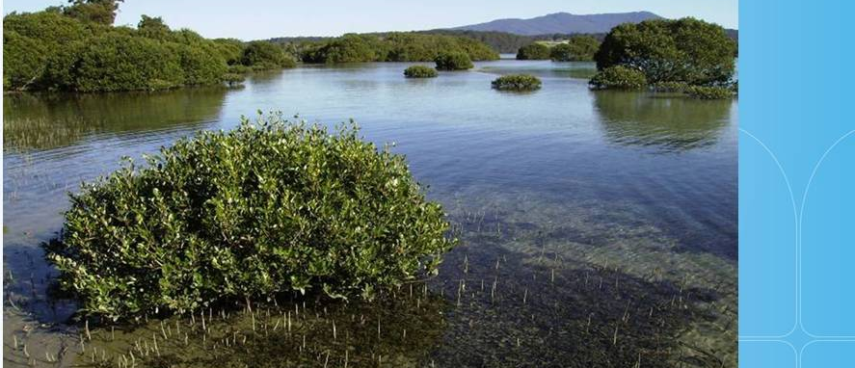
مواطن مائية هامة
- القرام

Slide 19
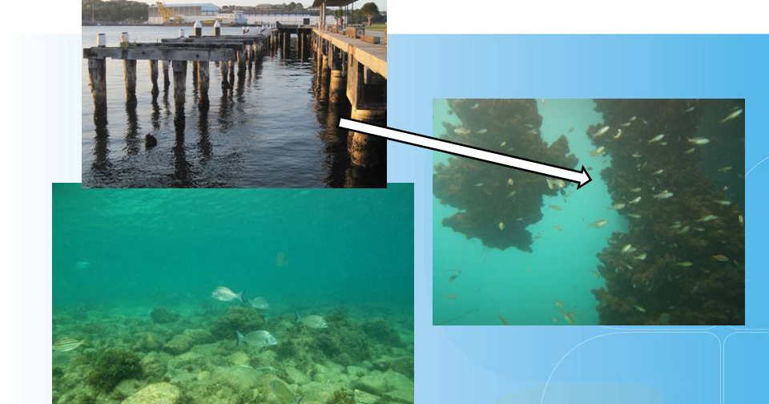
مواطن مائية هامة
مواطن على أعمدة أحد أرصفة الرسو
صخور سطحية مكسوة بالطحالب

Slide 20
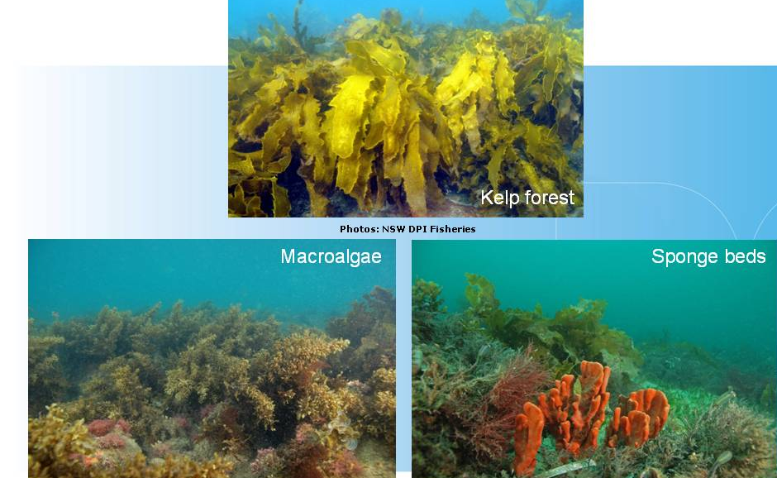
مواطن مائية هامة
غابات الشبّا
طحالب كبيرة
أحواض الاسفنج

Slide 21
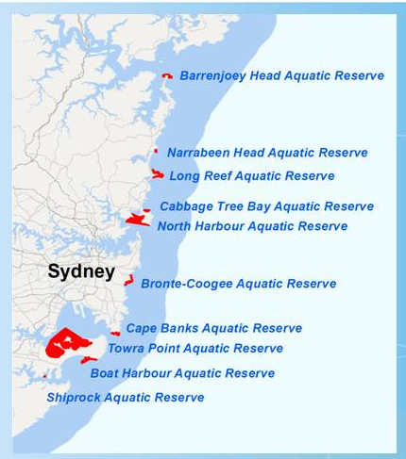
. هناك 12 محميّة مائية في نيو ساوث ويلز. 10 من هذه المحميات موجودة في منطقة سيدني

Slide 22
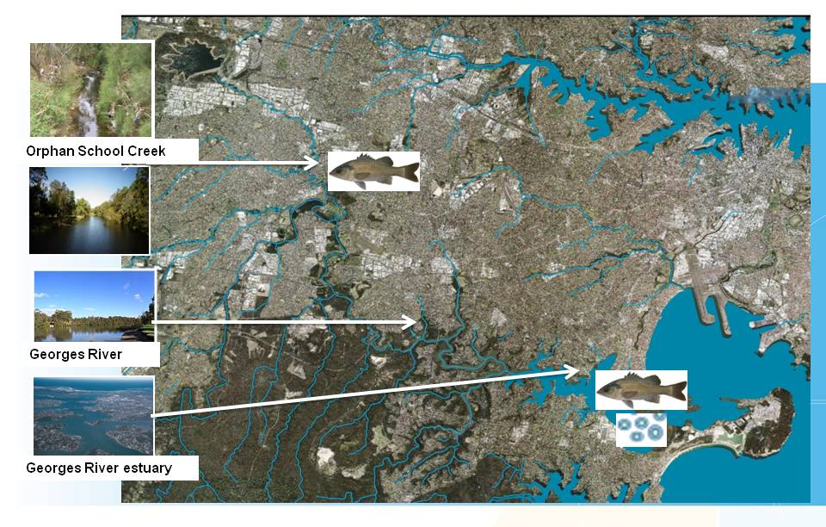

Slide 23
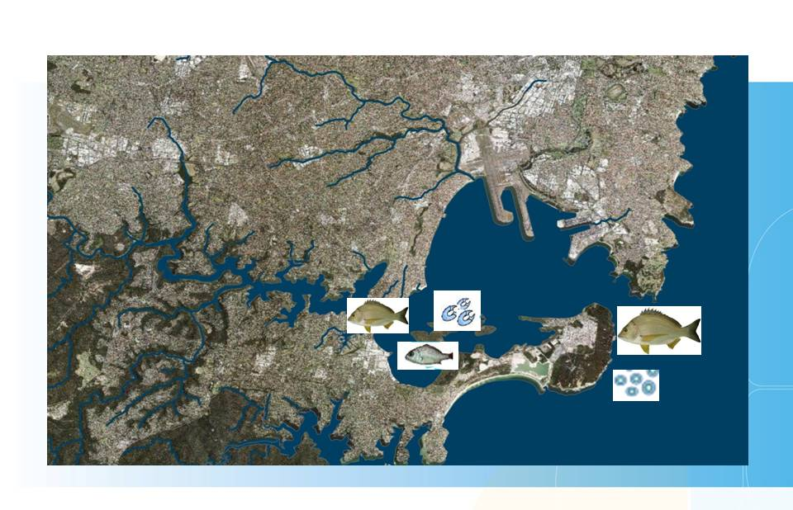

Slide 24
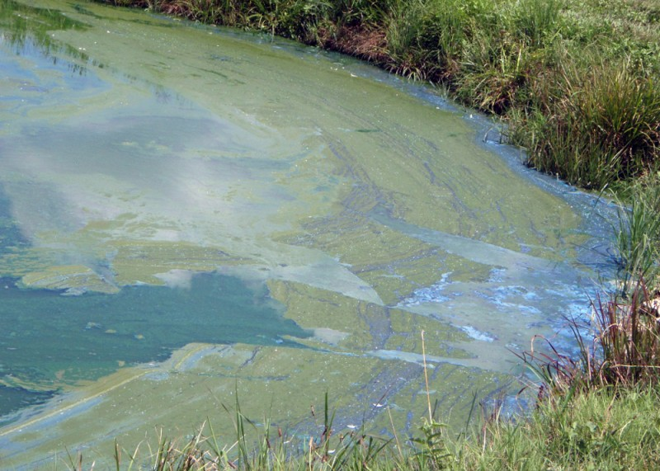
لكن هل الموطن هو الشيء الوحيد الذي تحتاج إليه الأسماك؟

Slide 25
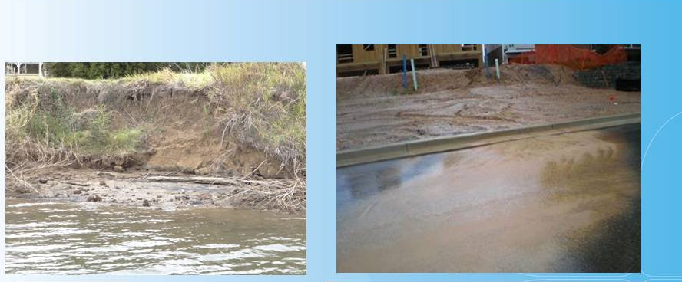
انخفاض جودة المياه وتدفقها -النتائج
رواسب
ضفة متآكلة
رواسب منسابة من أحد مواقع الإنشاء

Slide 26
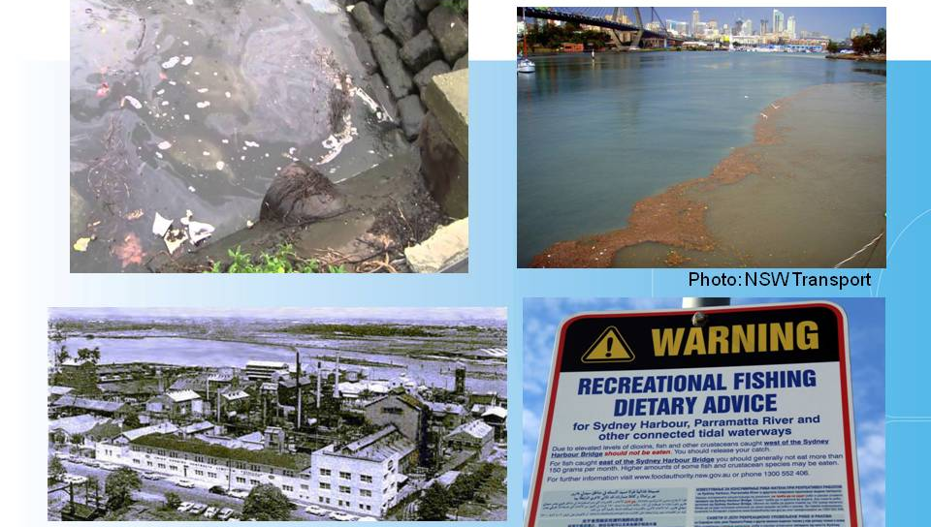
زيت ومواد كيميائية ومعادن ثقيلة

Slide 27
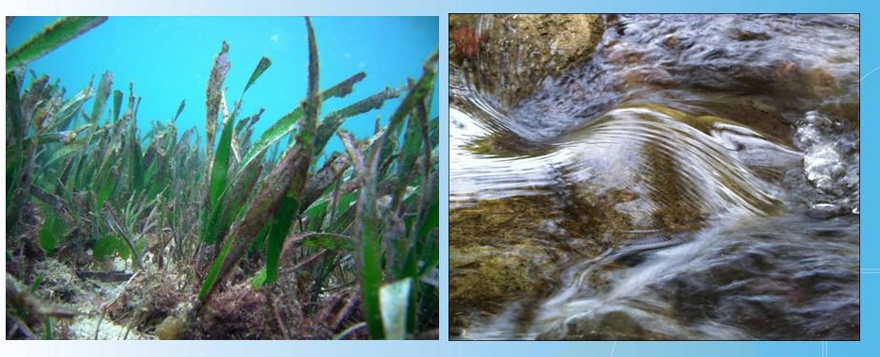
الموطن المائي + المياه النظيفة = مزيد من الأسماك
الماء هامٌ لصحة الموطن الطبيعي ولبقاء وتوالد الأسماك واللافقريات
وتنقّلها. وهو هام أيضاً لاستخدام الإنسان، للسباحة مثلاً ورآوب القوارب
وصيد الأسماك وتوفير موارد غذائية غير ملوّثة.

Slide 28
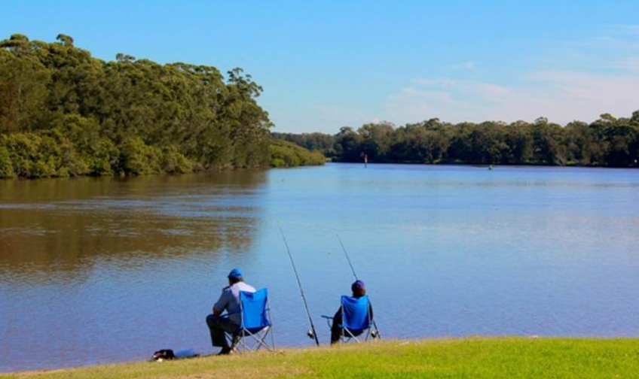
النتائج
الصيد الجائر للأسماك
لو قام هذان الشخصان بأخذ كل الأسماك التي يريدونها، هل ستكون هناك مشكلة في ذلك؟

Slide 29
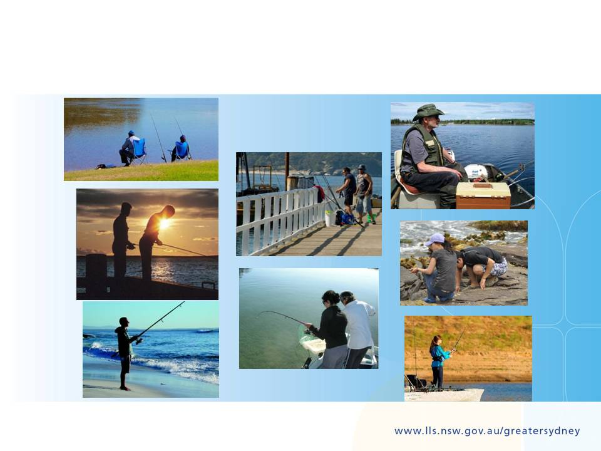
لو قام صائدو الأسماك، الذين ينشدون الاستجمام، في نيو ساوث ويلز، والذين يبلغ عددهم مليون شخص، بأخذ كل ما يريدونه من الأسماك واللافقاريات، هل ستكون هناك مشكلة في ذلك؟

Slide 30
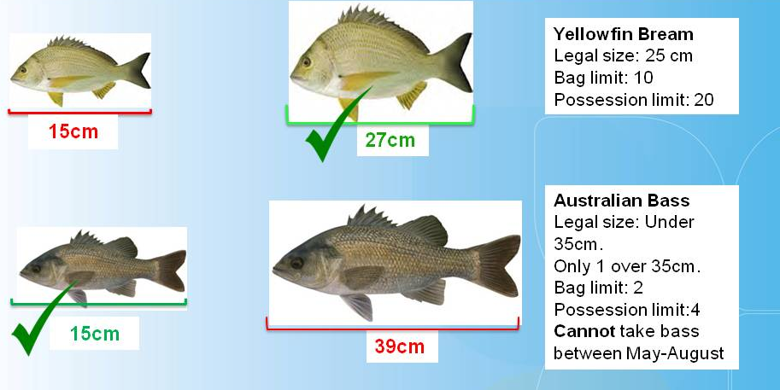
النتائج
ما هو سبب أهمية تحديد قياس السمكة؟
سمك الصبيطي الأصفر
القياس القانوني: 25 سم
العدد المسموح بأخذه: 10
العدد المسموح بحيازته:20
العدد المسموح بأخذه هو عدد الأسماك التي يمكنك أخذها على أساس الشخص الواحد في اليو
العدد المسموح بحيازته هو عدد الأسماك التي يمكن أن تكون في حيازتك إذا قمت بصيد الأسماك لأكثر من يوم واحد.

Slide 31
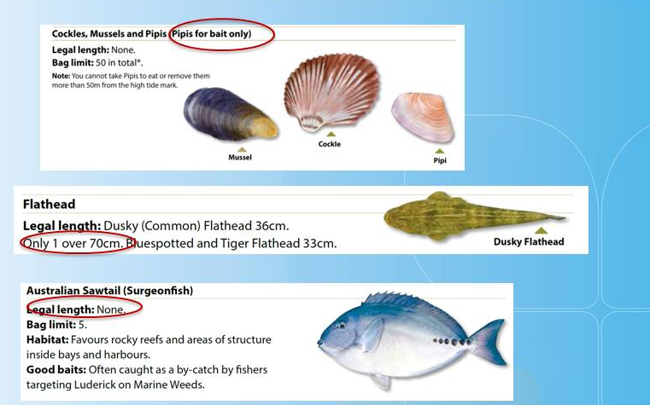
يختلف العدد المسموح بأخذه والعدد المسموح بحيازته باختلاف الصنف

Slide 32
لو قام صائدو الأسماك، الذين ينشدون الاستجمام، في نيو ساوث ويلز، والذين يبلغ عددهم مليون شخص، بأخذ الأسماك بالقياس غير الصحيح وبأعداد كبيرة جداً، هل ستكون هناك مشكلة في ذلك؟

Slide 33
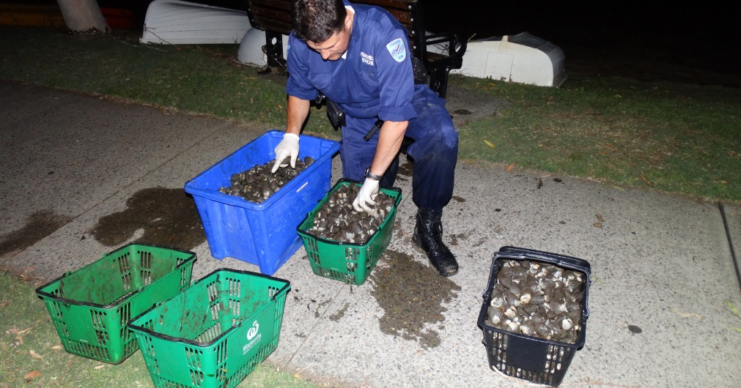
الحل - تحديد العدد المسموح بأخذه والعدد المسموح بحيازته
يُعتبر تحديد العدد المسموح بأخذه والعدد المسموح بحيازته من أنظمة صيد الأسماك في أستراليا، وهو يخبرك بعدد الأسماك أو اللافقاريات التي يمكنك أخذها على أساس الشخص الواحد في اليوم والقياس القانوني الذي يجب أن تكون عليه. وسبب ذلك هو المحافظة على أعداد صحيّة للأسماك للأجيال القادمة.
بموجب القانون، يتمتّع موظفو إنفاذ قانون مصائد الأسماك التابعون لدائرة الصناعات الأوليّة بالسلطة لتفتيش قاربك وسيارتك وأي شيء آخر في حوزتك. وفي القضايا الخطيرة، يستطيعون أيضاً حجز قاربك وسيارتك وعدّة صيد السمك الخاصة بك، كما يمكنهم إلقاء القبض.

Slide 34
النتائج– الموطن المائي

Slide 35
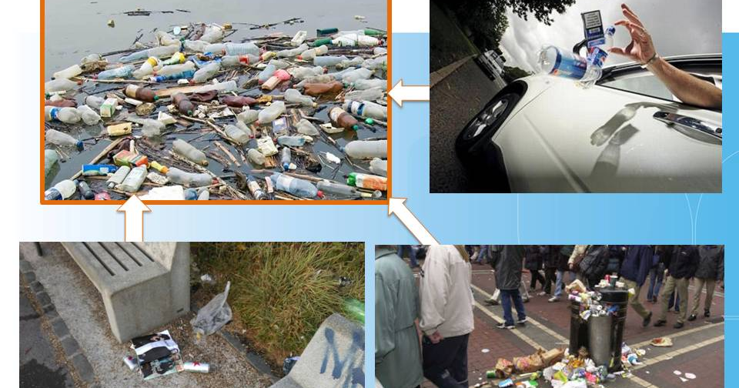
النتائج
النفايات في مسطحاتنا المائية
إن ما يصل إلى 80% من النفايات الموجودة في مسطحاتنا المائية أصلها من اليابسة
كيف؟

Slide 36
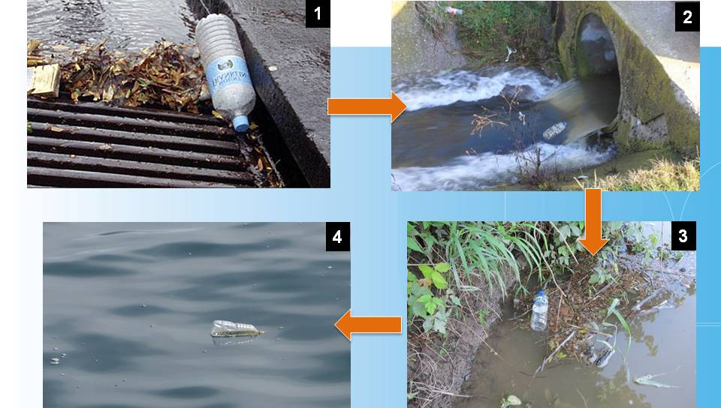
كيف؟

Slide 37
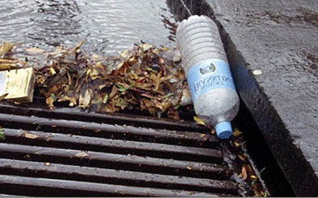
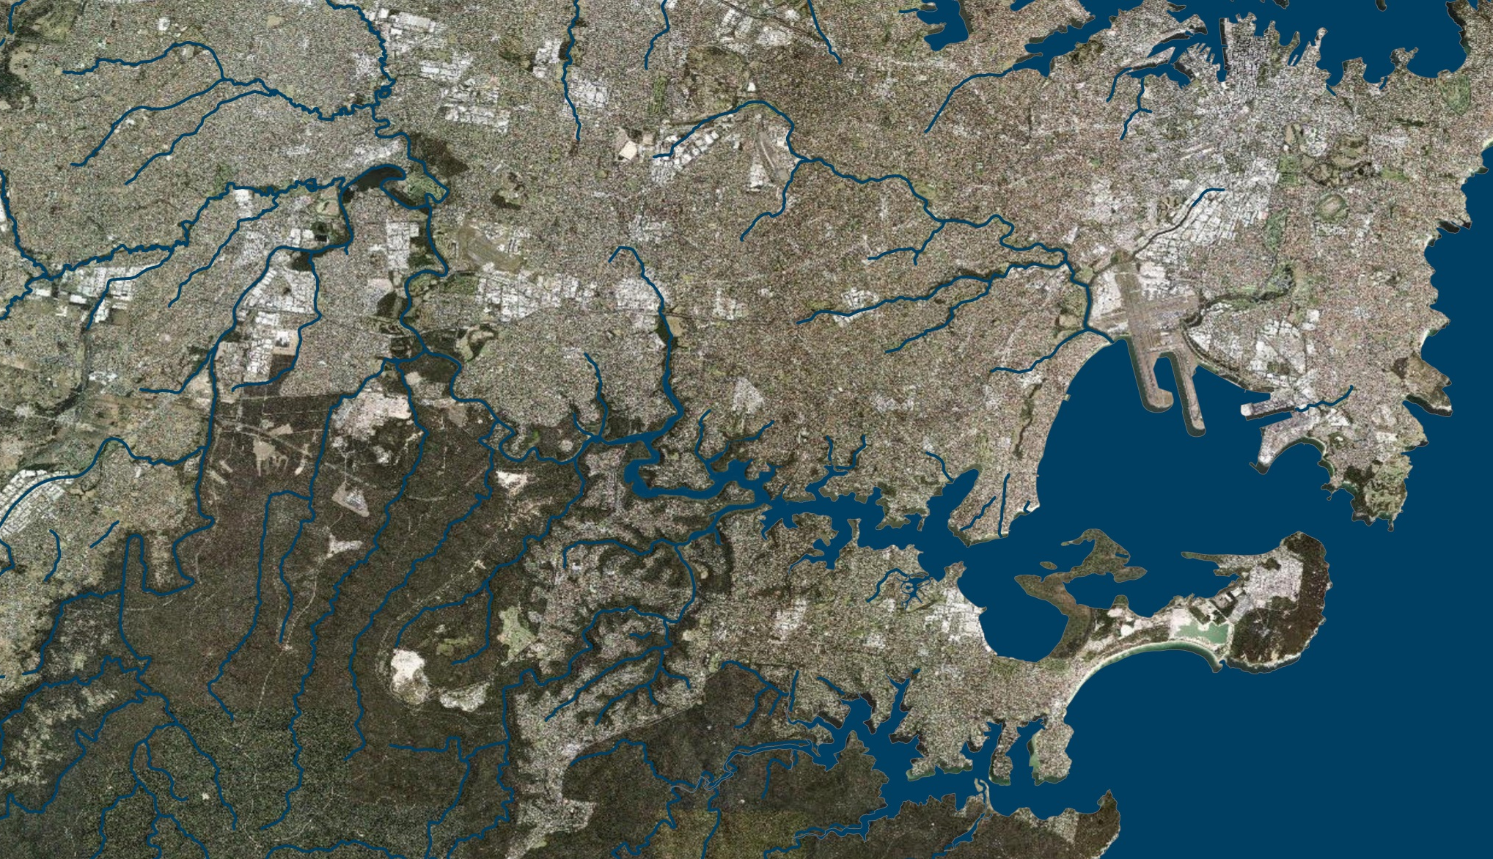
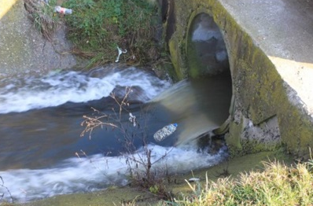
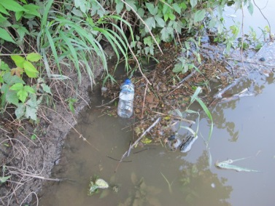
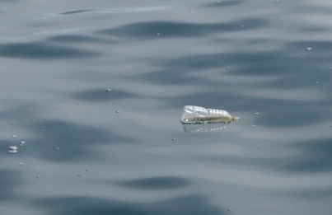

Slide 38
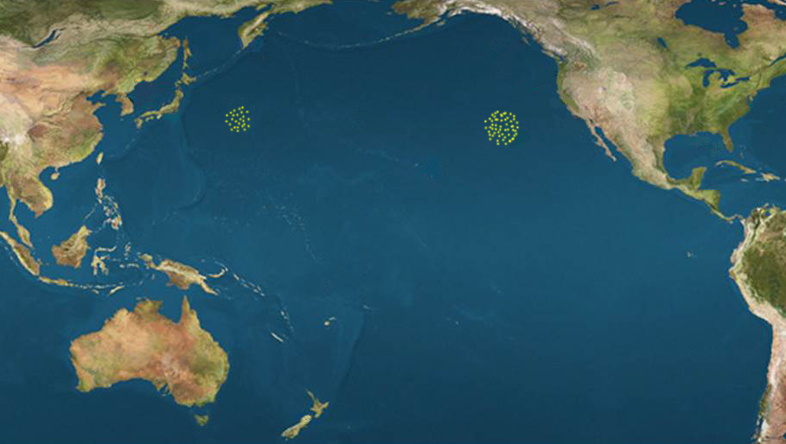
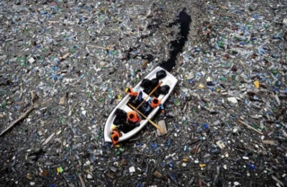
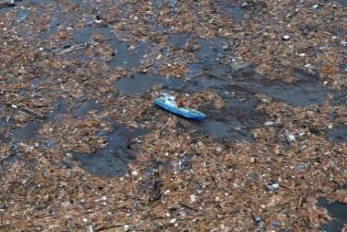
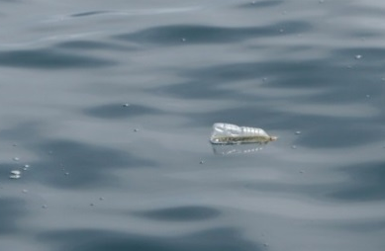
من مريلاندز (سيدني) إلى حزام النفايات الكبير في المحيط الهادئ

Slide 39
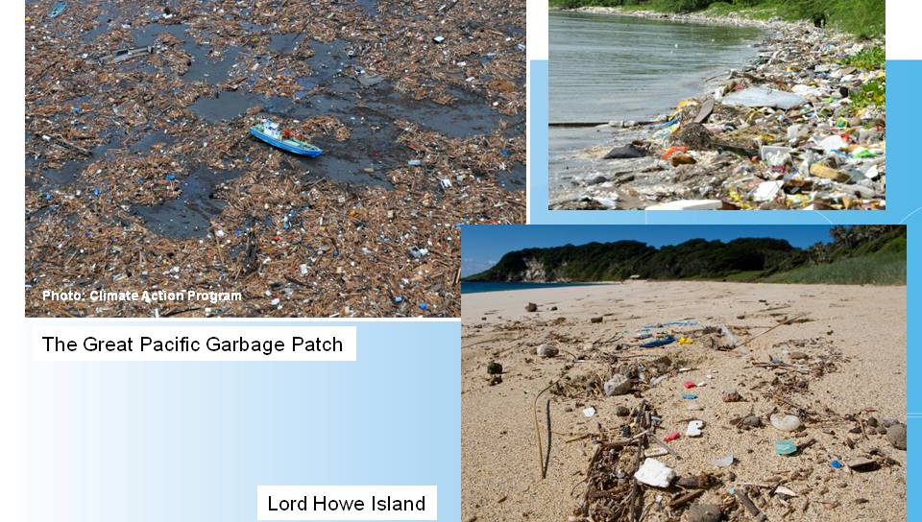
مواد بلاستيكية ونفايات نراها على طول خط الساحل وفي المحيط

Slide 40
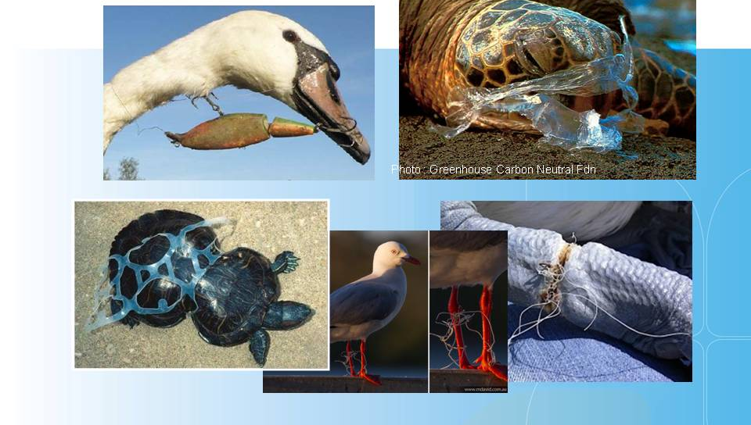
كيف تؤثر النفايات المرميّة على الحيوانات

Slide 41
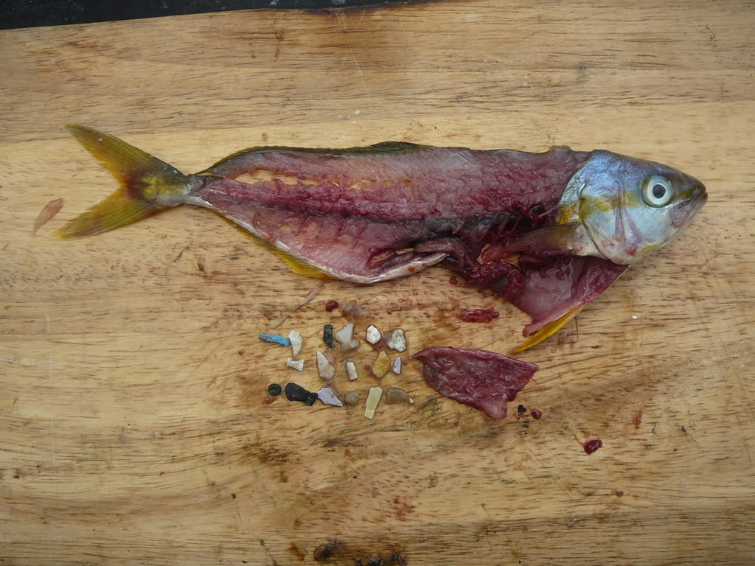
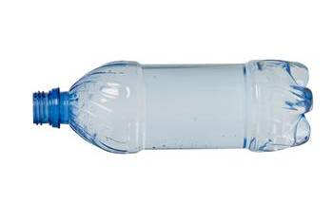

هل تأكل أنت قنينة بلاستيكية؟
الأسماك لا تأكلها أيضاً.
Photo : Algalita Marine Research Foundation

Slide 42
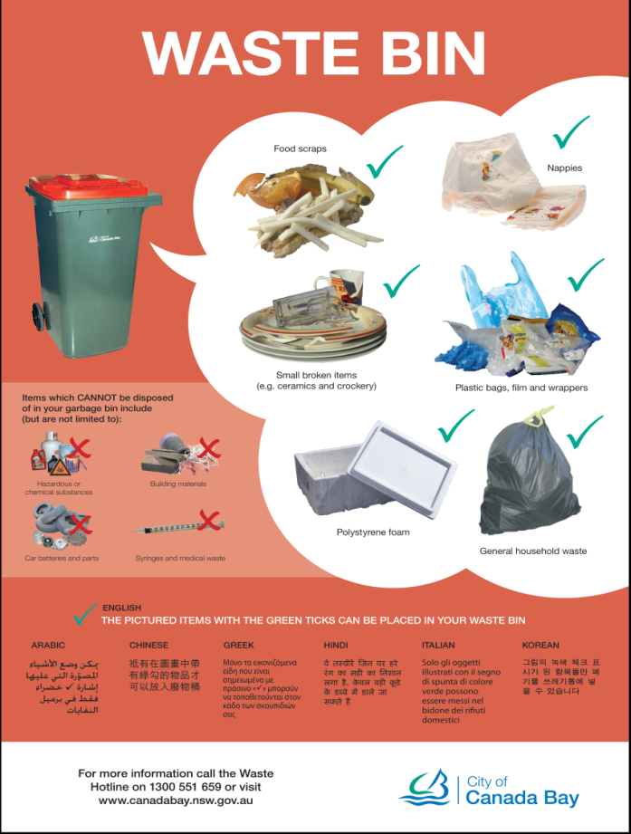
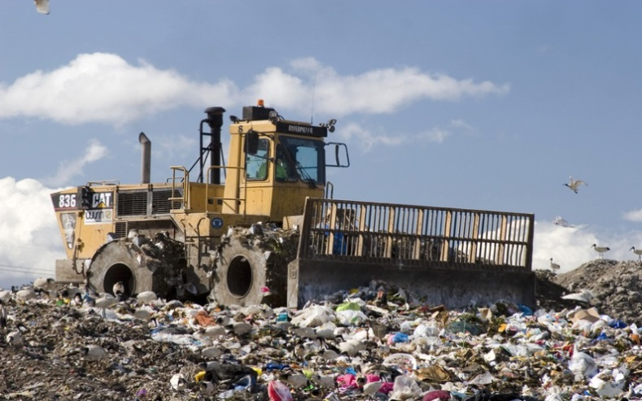
إن أكثر من 66% من النفايات التي تكون في البرميل الأحمر، في بعض مناطق سيدني، يجب ألاّ تكون فيه، لأنه يمكن إعادة تدويرها.
تتضاءل الأماكن المناسبة لردم النفايات في منطقة سيدني

Slide 43

كيف يمكن لك أن تحقق فرقاً؟
بإعادة التدوير يمكن صنع منتجات جديدة من:
الورق
الكرتون
البلاستيك

Slide 44
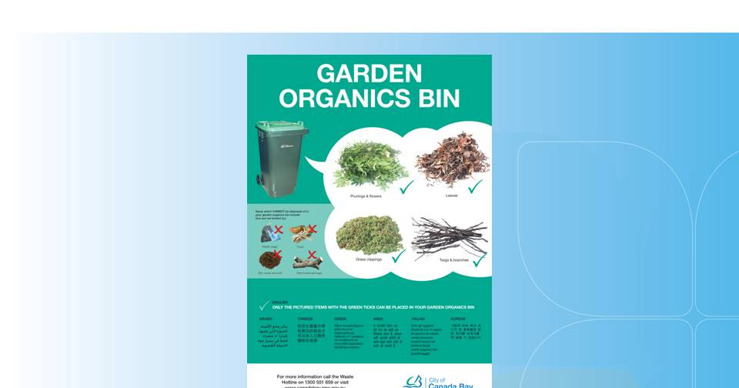
كيف يمكن لك أن تحقق فرقاً؟
يمكن صنع منتجات للحديقة والمزارع مثل الأسمدة ومواد تغطية التربة (mulch) ومواد تعديل التربة

Slide 45

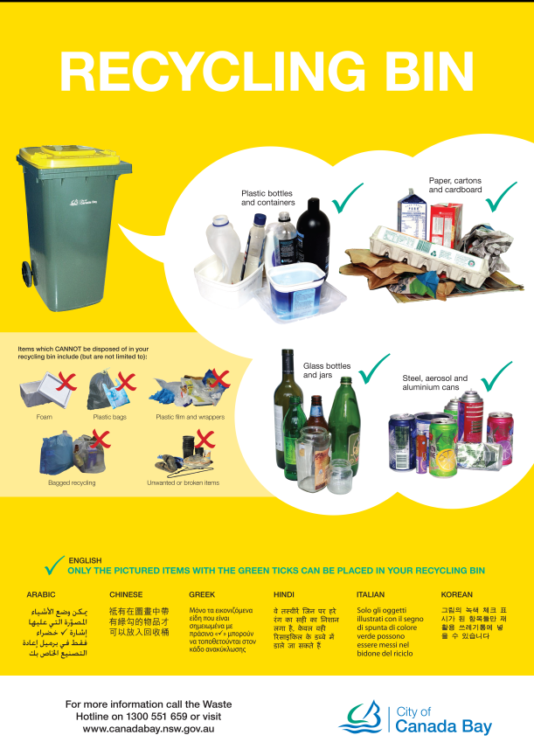
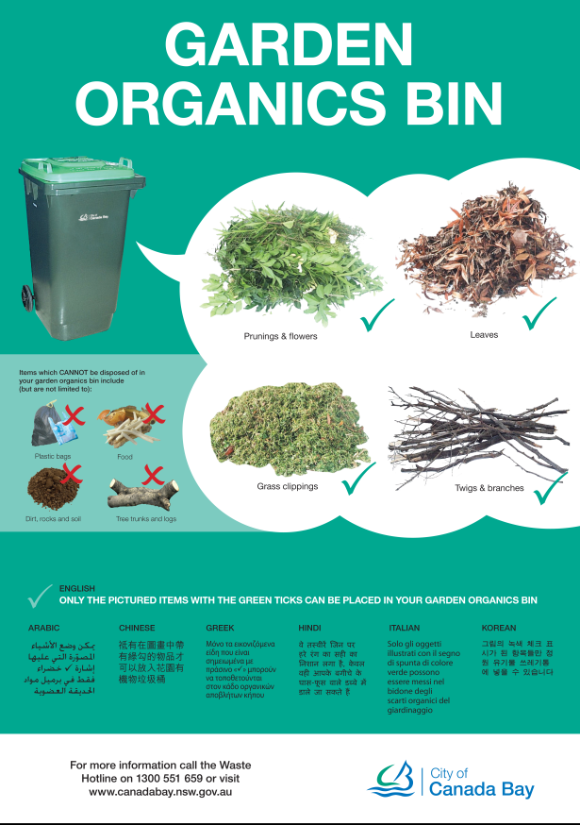
ضع الأشياء المناسبة في البرميل المناسب.
إن الحدّ من النفايات والقيام بإعادة التدوير أفضل حلٍ للنفايات التي ننتجها، الآن وفي المستقبل

Slide 46
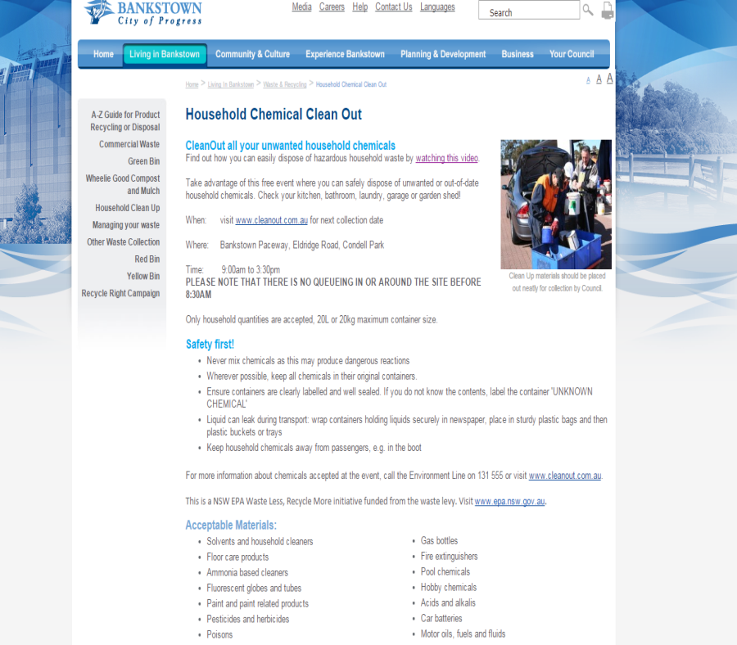
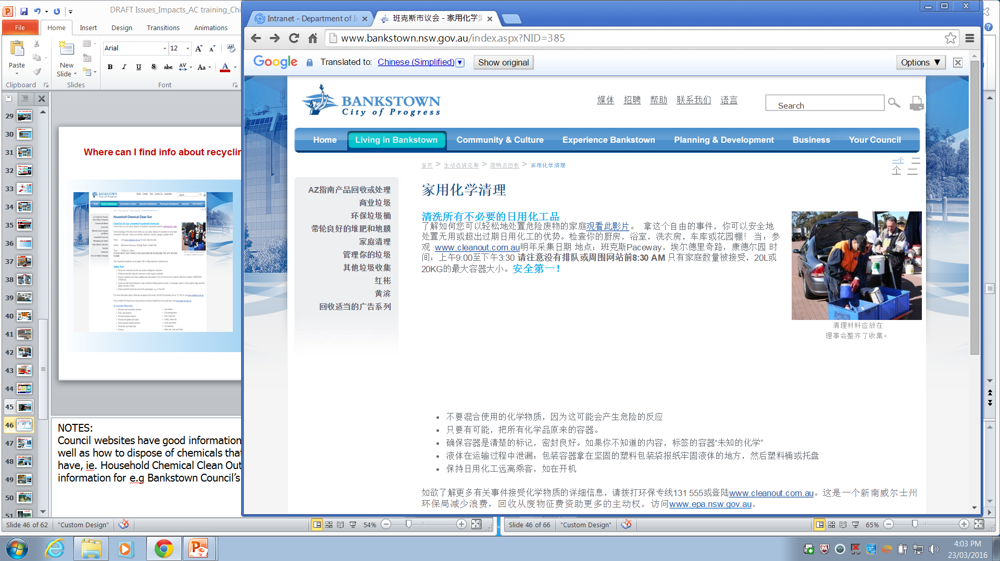
Where can I find info about recycling in my area?
بطاريات، هواتف موبايل، شاحنات البطاريات -المكتبات العامة، محلات ألديز، إلخ
أكياس البلاستيك - محلات وولورث، كولز
المواد الكيميائية في المنزل (دهانات، زيت، وقود، إلخ) -التخلّص من المواد الكيميائية عن طريق المجلس البلدي

Slide 47
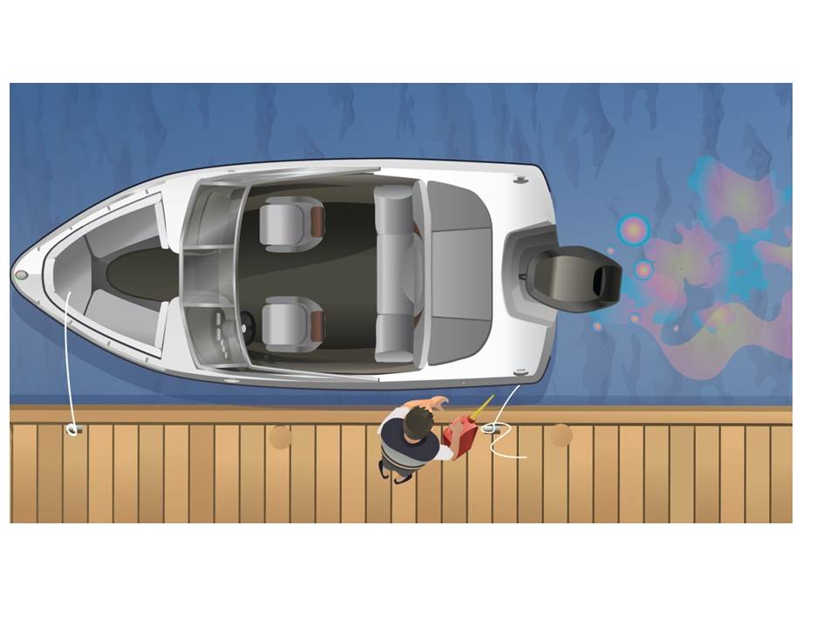

النتائج
إطلاق مواد من القارب
تشمل المواد التي يتم إطلاقها من القارب:
القاذورات - من المراحيض الموجودة في القارب
المياه العادمة - من مرشات الاستحمام وأحوض الغسيل في القارب
المياه الآسنة - من جمّات المحرّكات
الوقود والزيت

Slide 48


النتائج
اضطراب الماء خلف القارب المتحرك
يمكن أن يؤدي اضطراب الماء خلف القارب المتحرّك إلى ضرب الموج على ضفاف الأنهار والمصبّات ويمكن أن

Slide 49



كل القوارب تبدأ ببطء إلى أن تنتقل إلى سرعة يصبح معها القارب تقريباً أعلى من الماء. أية مرحلة تؤدي إلى أعلى .مستوى من اضطراب الماء خلف القارب المتحرّك

Slide 50


يمكن أن يؤدي اضطراب الماء خلف القارب المتحرّك إلى تآكل ضفاف الأنهار في الممرات المائية الضيّقة وليس في .الممرات المائية الواسعة+

Slide 51


مشاكل تصيب الأعشاب البحرية
Photo: Dave Harasti
الضرر الذي يلحق بسطح عشب البحر نتيجة مراوح المحركات

Slide 52


مشاكل تصيب الأعشاب البحرية
Photo: ©Florent BEAU_Service Observatoire marin
يمكن أن تتضرّر الأعشاب البحرية والصخور المرجانية نتيجة المراسي وسلاسلها والمحرآات.

Slide 53


Lake Macquarie, NSW

Slide 54

النتائج
الموطن المائي
إن جرّ قاربك عبر مستنقعات الملح أو القرام أو عشب البحر يمكن أن يلحق الضرر بالمواطن الطبيعية المائيةالهامة هذه أو أن يقضي عليها.

Slide 55
رسالة رئيسيرسالة رئيسية
ة الآفات المائية – ثاني أكبر سبب لخسارة التنوّع الحيوي الطبيعي

Slide 56


ما هي الآفات المائية ولماذا القلق بشأنها؟
Photos: NSW DPI Fisheries
آفة: آولربا تاآسيفوليا
الآفة المائية هي أي حيوان أو نبات يأتي من بلد آخر أو ولاية أخرى وينتشر بسرعة لإلحاق الضرر بالنباتات والحيوانات المتوطّنة.

Slide 57


كولربا في البحر الأبيض المتوسط

Slide 58





Slide 59

دراسة حالة في نيو ساوث ويلز
غزو ”كولربا تاكسيفوليا“
Photos: NSW DPI Fisheries
عُثر عليها أولاً في سنة 2000
كانت في السابق تُباع كنبات
لأحواض الكائنات المائية

Slide 60



Slide 61

الأماكن التي يُعرف عن وجود كولربا فيها
يمكن أن تعلق بسهولة بمعدات القوارب وصيد الأسماك
يمكن لأجزاء صغيرة منها أن تشكّل بداية لمناطق جديدة لانتشارها
تنتشر أيضاً بعوامل طبيعية (الريح والأمواج والطيور التي تغطس في الماء)
لغاية عام 0920، كان تم العثور علىكولربا في 14 مصباً نهرياً وبحيرة في نيو ساوث ويلز.

Slide 62

من شبه المستحيل التخلّص تماماً من الآفات المائية
درهم وقاية خير من قنطار علاج
  التحكّم بكولربا وإدارتها
-هناك خيار ممكن واحد للتحكّم: صب الملح
  -نجاح على المدى القصير فقط
  -تحديدات لاستخدامه
-خطة التحكّم بكولربا في نيو ساوث ويلز - 2009
  -أعمال التحكّم ممكنة التحقيق فقط في الأماكن الجديدة

Slide 63


Slide 64



الآفات البحرية المحتملة
احذر هذه الأجناس عالية الخطورة!
نجمة بحر المحيط الهادئ الشمالي
حشيش البحر الياباني
بلح البحر الآسيوي الأخضر
بلح البحر/بلح البحر الحقيبي الآسيوي

Slide 65
رسالة رئيسية
”اجمعها، لا ترمِها“

Slide 66





يمكن أن يؤدي رمي النفايات العامة إلى فرض غرامة "فورية" بقمية 250 دولاراً.
General littering can result
in an ‘on-the-spot’ fine of $250.

Slide 67


. يمكن أن يؤدي رمي النفايات العامة إلى فرض غرامة "فورية" بقمية 250 دولاراً.

Slide 68



المياه النظيفة = أسماك صحيّة = أناس أصحّاء
إجلب معك كل النفايات إلى الشاطئ للتخلص منها بطريقة سليمة، وذلك يتضمن كل قطع خيوط ومعدات الصيد
قلّل من إمكانية تعرّض الكائنات الحيّة لإصابات وذلك بالانتباه
لخيوطك دائما

Slide 69


قيادة القوارب أكثر متعة في المياه النظيفة.
إذا كان البرميل القريب ممتلئاً، خذ نفاياتك معك للتخلّص منها في مكان آخر، مثلاً في البيت أو في برميل آخر ليس ممتلئاً.
حاول استعمال خيوط صيد وشرك قابلة للتحلل الحيوي
إن الحدّ من النفايات والقيام بإعادة التدوير أفضل حلٍ للنفايات التي ننتجها، الآن وفي المستقبل

Slide 70
رسالة رئيسية
تحديد العدد المسموح بأخذه والعدد المسموح بحيازته

Slide 71



سمك الصبيطي الأصفر
القياس القانوني: 25 سم
6cm
10cm
16cm
24cm
تبدأ الغرامات من 500 دولار ويمكن أن ترتفع إلى 22000 دولار بالنسبة للفرد

Slide 72

تحديد العدد المسموح بأخذه والعدد المسموح بحيازته
مزيد من الأسماك لك ولأطفالك=
Yellowfin Bream
25cm
29cm
35cm
سمك الصبيطي الأصفر
القياس القانوني: 25 سم
العدد المسموح بأخذه: 10
العدد المسموح بحيازته: 20

Slide 73



يختلف العدد المسموح بأخذه والعدد المسموح بحيازته باختلاف الصنف
لمعرفة التفاصيل، توجّه إلى موقع مصاد الأسماك التابع لدائرة الصناعات الأولية (DPI): www.dpi.nsw.gov.au وابحث عن حدود العدد المسموح بأخذه والعدد المسموح بحيازته.

Slide 74



مزيد من الأسماك لك ولأطفالك
قم بقياس السمكة التي اصطدتها من فمها إلى طرف الذيل.
تأكّد من الطول القانوني لهذا الصنف
تأكّد أيضاً من العدد المسموح بأخذه والعدد المسموح بحيازته لذلك الصنف

Slide 75
إننا بحاجة إلى مساعدتك. أبلغ أقرب موظف لمصائد الأسماك عن أعمال صيد الأسماك غير القانونية أو المشتبه فيها أو اتصل بخط المراقبة
.1800 043 536 الهاتفي التابع لمصائد الأسماك على الرقم

Slide 76
رسالة رئيسية
”اعتنِ بموطنك – احمِه، لا تهمله“

Slide 77


تبدأ غرامات إلحاق الضرر المتعمّد المباشر بعشب البحر أو القرم أو مستنقعات الملح من 500 دولار ويمكن أن ترتفع إلى 22000 دولار بالنسبة للفرد.

Slide 78




Slide 79



مزيد من الأسماك لك ولأطفالك عندما تحمي المواطن
ثبّت المرساة بعيدا عن طبقات عشب البحر والشعاب الصخرية
حيث يكون ذلك ممكناً
استخدم المراسي المتأرجحة وأماكن الرسو المعتمدة وفكّر باستخدام مراسٍ ودودة للبيئة
Notes:
Second point: Use approved swing moorings and berthing areas and consider ecofriendly moorings. Include that for Arabic presentation.

Slide 80



مزيد من الأسماك لك ولأطفالك عندما تحمي المواطن
قبل إلقاءمرساك أو قيادة قاربك في المناطق الضحلة انظر إلى جانبك – راقب ما يوجد في الأسفل!
إذا كان هناك عشب بحري أو مرجان صخري ارفع محرّك قاربك الخارجي لتجنّب ارتطام مراوح المحرّك بعشب البحر. يمكنك أيضاً إطفاء محرّك قاربك وتركه ينساب في الماء أو استخدم عمود لتحريك القارب في الماء.

Slide 81



تبدأ غرامات إلحاق الضرر المتعمّد المباشر بعشب البحر أو القرم أو مستنقعات الملح من 500 دولار ويمكن أن ترتفع إلى 22000 دولار بالنسبة للفرد.

Slide 82



مزيد من الأسماك لك ولأطفالك عندما تحمي المواطن
أطلق قاربك إلى الماء وأخرجه من الماء دائماً في مكان مناسب مثل مزلق القوارب أو شاطئ رملي خالٍ.

Slide 83

يمكن أن يؤدي تلويث الممرات المائية إلى غرامة "فورية" بقيمة 750 دولاراً.

Slide 84




الممرات المائية النظيفة = مزيد من المتعة في استخدام القوارب ومزيد من الأسماك التي يمكن صيدها
علبة تخزين
Portable toilet
Holding tank
مرحاض متنقّل
خطّط رحلتك بحيث تستخدم المرحاض وأنت على اليابسة.
استخدام مراحيض محمولة في القوارب الصغيرة
إذا أمكن، رآّب خزّاناً لملئه بنفايات
قاربك ثم تخلّص منها عند مرفق تفريغ معتمد

Slide 85



الممرات المائية النظيفة = مزيد من المتعة في استخدام القوارب ومزيد من الأسماك التي يمكن صيدها
جورب المياه الآسنة
محطة ضخ من القوارب
Bilge sock
Pump out station
Photo: NSW Transport
ابحث عن أماكن مرافق الضخ من القوارب في نيو ساوث ويلز في موقع
http://www.rms.nsw.gov.au/
إذا كان هناك تسرّب للوقود أو الزيت من قاربك، خذه

Slide 86


يممكن أن يؤدي اضطراب الماء الكبير خلف القارب المتحرّك أو إحداث أمواج .نتيجة ذلك إلى غرامة فورية بقيمة 500 دولار
Photo: Google Maps

Slide 87



Safer waterways for you and your family
قلّل من اضطراب الماء خلف قاربك المتحرّك عند اقترابك من "منطقة يُمنع فيها إصدار أمواج من القوارب".
,إذا لم تكن هنتاك "منطقة يُمنع فيها إصدار أمواج من القوارب“.
وأبسط خطوةيمكنك اتخاذها هي تقييم ما يخلّفه قاربك من هذه الاضطرابات للتأآّد من أنه لا يلحق الضرر بالبيئة أو يؤثرعلى سلامة مستخدمي المسطحات المائية الآخرين

Slide 88


Slide 89
رسالة رئيسية – الآفات المائية
”انشر كلمة النصح وليس الآفات“

Slide 90








Slide 91



Save money on fuel and maintenance of your boat
بعد كل رحلة اغسل قاربك ومقطورة قاربك ومعداتك
أزِل الأعشاب والحيوانات والرواسب عن قاربك ومقطورة قاربك ومعداتك

Slide 92



Save money on fuel and maintenance of your boat
ارفع قاربك واغسله وعالجه للتخلّص من الآفات بانتظام
اغسل معدات الصيد والغطس أيضاً!

Slide 93


Save money on fuel and maintenance of your boat

Slide 94



تخلص من المياه المستعملة في نشاطات
التنظيف بصورة صحيحة للتأكد من عدم
عودتها إلى الممر المائي

Slide 95






  احذر هذه الأجناس عالية الخطورة!
  بلّغ عمّا رأيت
بلح البحر الآسيوي الأخضر
نجمة بحر المحيط الهادئ الشمالي
الدودة المروحية الأوروبيّة
European Fan Worm
بلح البحر/بلح البحر الحقيبي الآسيوي
حشيش البحر الياباني
كولربا تاكسيفوليا

Slide 96






  احذر هذه الأجناس عالية الخطورة!
  بلّغ عمّا رأيت
Caulerpa taxifolia
New Zealand Screw Shell
Black striped mussel
Slipper Limpet
Asian Shore Crab
Brush clawed shore crab

Slide 97




aquatic.pests@dpi.nsw.gov.au
weeds@dpi.nsw.gov.au
إذا رأيت ما هو غير طبيعي
  التقط صوراً له
  ضع عيّنات منه في الثلاجة إن أمكن
  سجّل موقعه (بتحديد نقاطه باستخدام جهاز تحديد المواقع GPS إذا أمكن)

Slide 98

رسالة تأخذها معك
We want you to talk to your community
إن بيئتنا المائية هامة وتعاني من ضغط – يمكنك أن تحقق فرقاً بما تفعله وبما تقوله أيضاً!

Slide 99

Safety when enjoying your fishing

Slide 100


